Slide 1
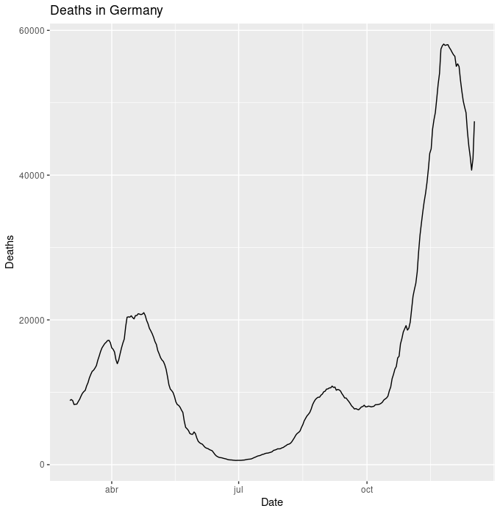
Dades d’Alemanya, casos
2 NPIs: 23/08, 18/11

Slide 2
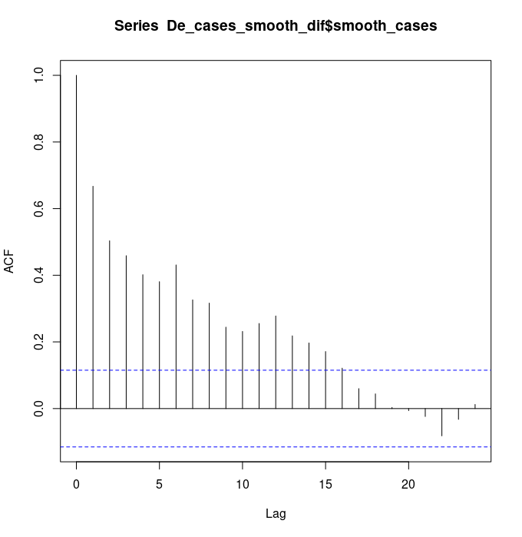
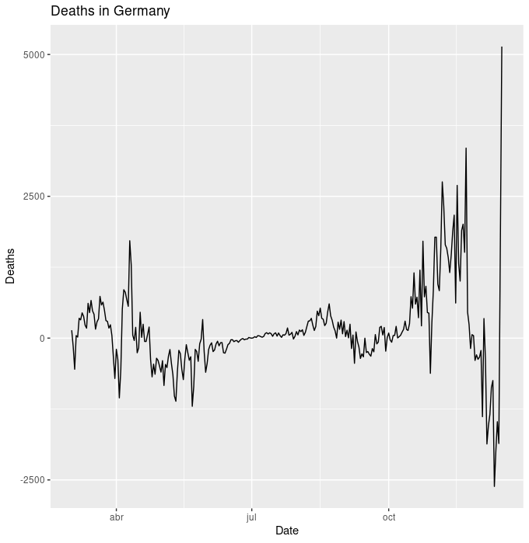
Diferencio per primer cop. ACF mostra pics per lags fins a >10, cosa que suggereix diferenciar again.

Slide 3
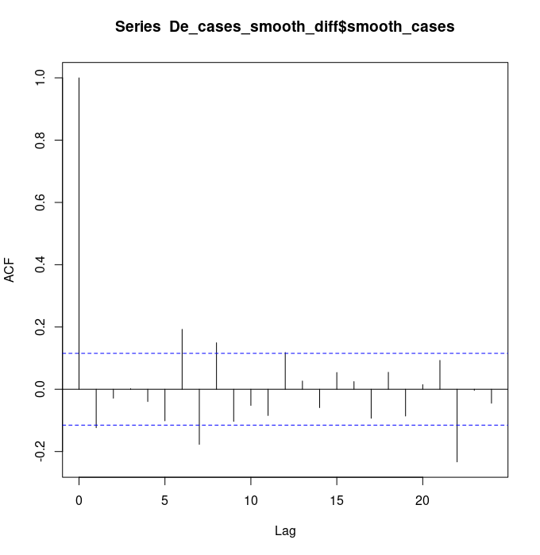
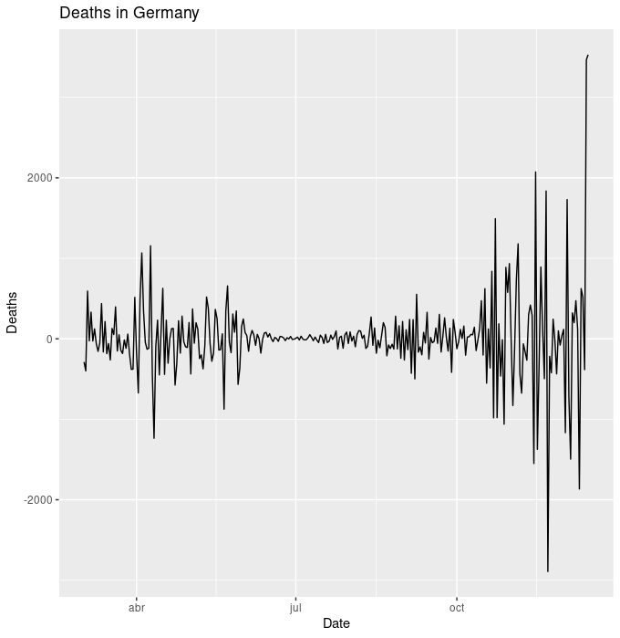
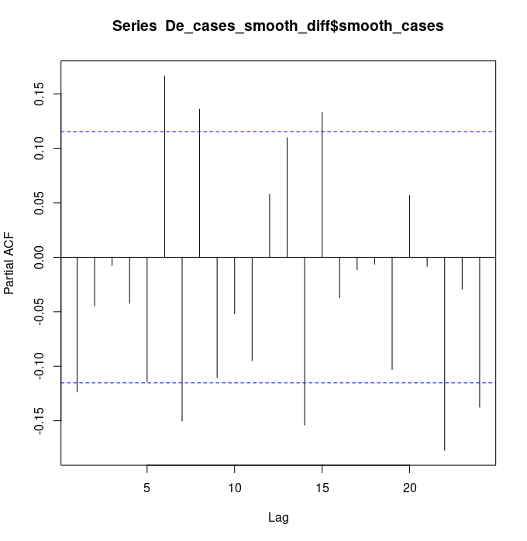
Diferenciant per segon cop i mirant ACF i PACF sembla que no cal més. Però hi ha heteroscedasticitat, no? Hauria de fer alguna transformació Box-Cox?
En qualsevol cas, si ara escollís p i q per fer ARIMA, amb què provaries tu? (1,0,1) o (6,0,6)? He provat aquests dos.

Slide 4
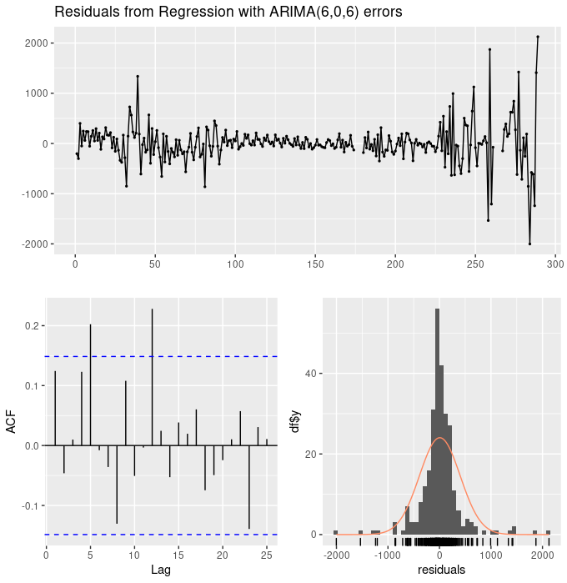
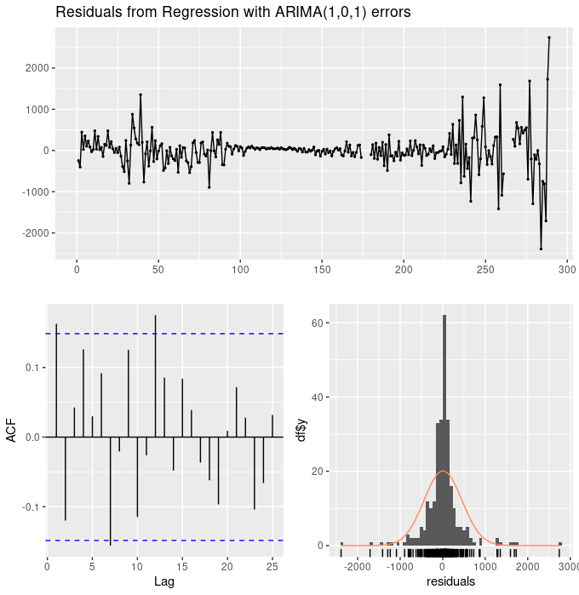
Residus fent (1,0,1) i (6,0,6). Entenc que per ser bons haurien de sortir com si fossin soroll, i els plots de correlació dins dels límits. De totes maneres els coeficients tampoc ens agradarien en aquests casos. Què em falta fer?

Slide 5
Per altra banda, he provat de fer auto.arima i em dóna (0,0,0) quan agafo totes les dades. Així que és una mica useless.
Si agafo només una de les NPIs sola (la del 23/08), canvia MOLT si agafo tot el 2021 o un
interval d’uns dos-tres mesos al voltant de la data de la intervenció. És comprensible: les
coses canvien molt una mica més enllà, si mires el plot de la primera diapo.
El model passa de tenir un coeficient de 600 a un coeficient de -88 a la trend2. Però és que des de octubre a desembre hi ha un creixement molt gran de casos, i ho deu atribuir molt a la NPI que mirem de finals d’agost. De totes maneres els residus no m’agraden gaire amb cap auto.arima, així que els faria jo igualment a mà…
S’haurien de mirar altres coses? No sé si R em permet fer molt amb ARIMA, com deies.
Pregunto per aviam si em pots donar un cop de mà a veure the big picture. Thanks!

